Slide 1
Экологический проект в младшей группе
Кто живет в лесу?
Воспитатель: Т.Е. Жилина

Slide 2
Проблема и актуальность проекта
Проблема:
Дети мало знают о диких животных и среде их обитания.
Актуальность:
Слушая рассказы детей о тех впечатлениях, наблюдениях, которые они получают от родителей, от просмотра телевизора, в детском саду выяснилось, что чаще всего дети рассказывают о животных. У ребят появляется много вопросов о жизни животных, ответы на которые мы вместе ищем в научной и художественной литературе, из личных наблюдений и личного опыта. Считаю, что благодаря разработке и внедрению этого проекта дети познакомятся с описанием жизни, повадок животных в природе; получат научно-достоверные знания о животном мире; обогатиться их речь, пополнится словарный запас.

Slide 3
Цель и задачи проекта
Цель проекта:
Формирование основ экологической культуры, представлений о диких животных (медведь, еж, лиса, заяц), их среде обитания, осознанно-правильного отношения к представителям животного мира.
Задачи:
Формировать познавательный интерес и представления о животном мире наших лесов.
Углублять знания детей о животном мире через чтение художественной литературы о животных.
Обучать навыкам художественного исполнения различных образов в инсценировках и играх.
Воспитывать эстетические чувства и эмоциональную отзывчивость.
Привлечь родителей к более тесному сотрудничеству в процессе проекта
Развивать связную речь детей, обогащать словарь детей.

Slide 4
Этапы проекта
1 Этап. Подготовительный.
Выбор темы проекта.
- Постановка целей, задач.
- Определение методов.
- Подбор художественной литературы: Стихи, игры для развития мелкой моторики, загадки.
- Создание картотеки пальчиковых, подвижных, дидактических игр, артикуляционных упражнений на тему «Дикие животные».
- Создание видеотеки видео мультфильмов с героями диких животных.
2 Этап. Реализация проекта.
- В процессе организованной образовательной деятельности, в режимных моментах и в процессе игровой деятельности научить различать и правильно называть диких животных, их детенышей, среду обитания.
- Участие родителей в реализации проекта
3 Этап. Итоговый.
Открытое занятие: «Дикие животные нашего леса»
Создание выставки детских работ «Кто живет в лесу»
Папка-передвижка: «Дикие животные наших лесов».
Презентация проекта

Slide 5
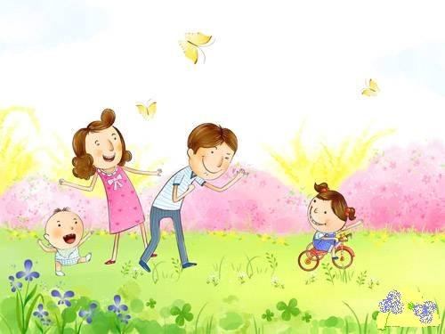
Мероприятия
- Беседы: «Кто живет в лесу?» , «Сравнение зайца и кролика», «Что мы узнали о животных наших лесов?».
Дидактические игры, подвижные игры, игры-драматизации, сюжетно-ролевые игры, конструирование, пальчиковые игры.
Чтение произведений о животных.
НОД рисование и лепка.
Открытое занятие: Кто живет в лесу?».

Slide 6
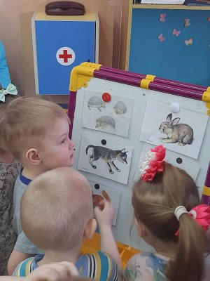
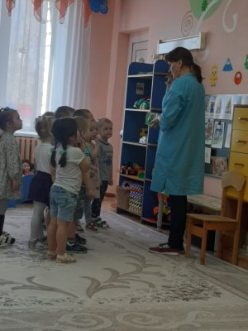
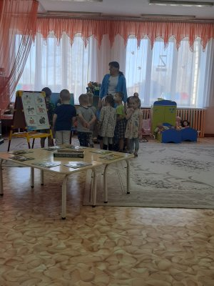
Поговорим о животных леса

Slide 7
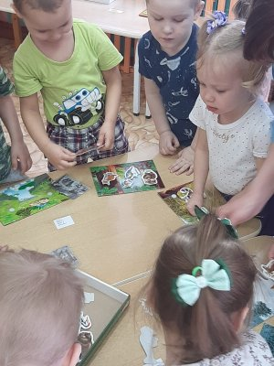
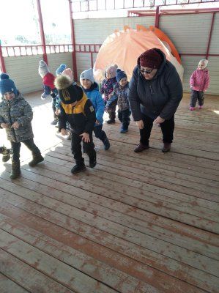
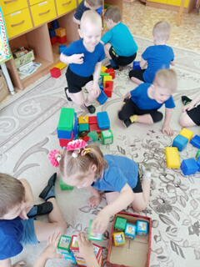
Весело играем и строим

Slide 8
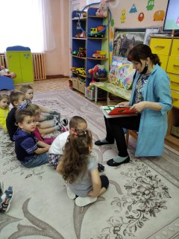
Читаем сказки

Slide 9
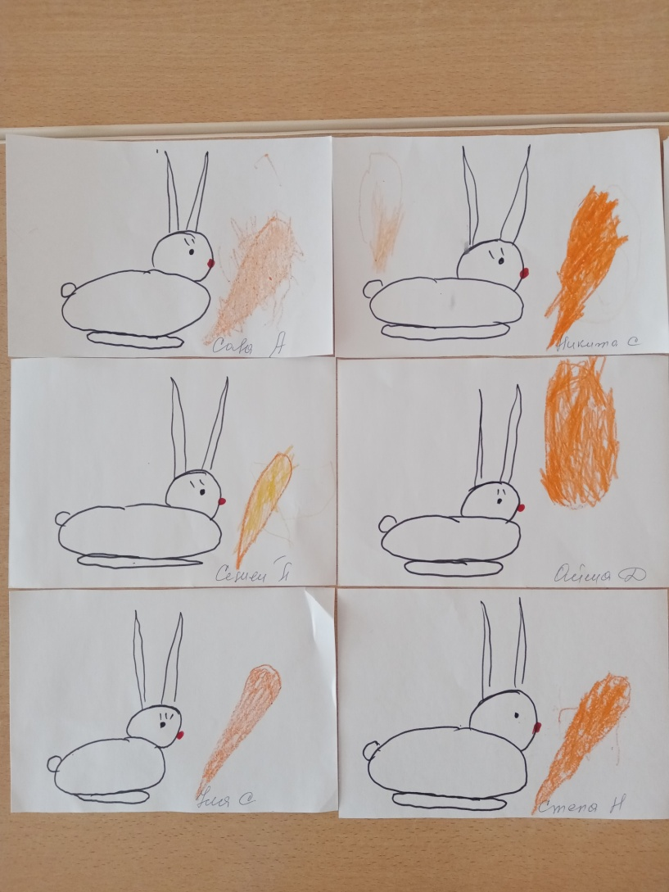
Юные художники

Slide 10
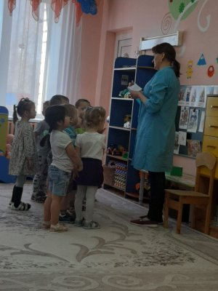
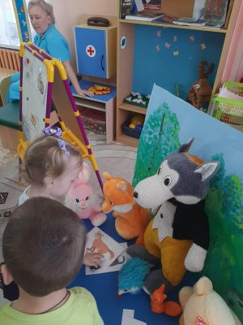
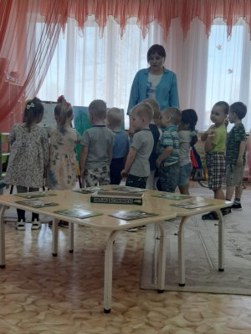
Открытое занятие

Slide 11
Вывод
Проект «Кто живет в лесу?» направлен на знакомство детей с дикими животными, их связью со средой обитания, осознанно-правильное отношение к представителям животного мира.
В результате проведенной работы отмечено:
развитие у детей устойчивого интереса к представителям животного мира – диким животным;
активное включение родителей в педагогический процесс ДОУ, укрепление заинтересованности в сотрудничестве с детским садом.
Благодаря проведенным занятиям, беседам, игровой деятельности произошло закрепление и улучшение знаний детей по данной теме.

Slide 12
До встречи!

